Slide 1

Panorama do mercado global de GLP
Rio de Janeiro
Vanessa Viola
Agosto 2017
Notes:
Boa tarde, gostaria de comecar agradecendo o convite dos organizadores do evento. Eh um prazer ter a oportunidade de dividir alguns conceitos, algumas ideias e perspectivas sobre o mercado global de GLP, que tem passado por uma revolucao fascinante nos ultimos anos.

Slide 2
Agenda
Tendências globais
Onde está a demanda?
O papel dos Estados Unidos e impacto na AL
Conclusões

Slide 3
Tendências globais para oferta e demanda

Slide 4
Produção global de GLP: A expansão segue
Global LPG production by region, 2010-16
A produção cresceu 60pc – ou 24m t. O principal crescimento veio dos EUA desde 2010.
Principais produtores – EUA , China e Arábia Saudita
O Oriente Médio também aumentou sua produção – principalmente Arábia Saudita, Emirados Árabes e Catar.
O crescimento na Ásia veio da expansão das refinarias na China.
— Argus
Copyright © 2017 Argus Media group. All rights reserved.

Slide 5
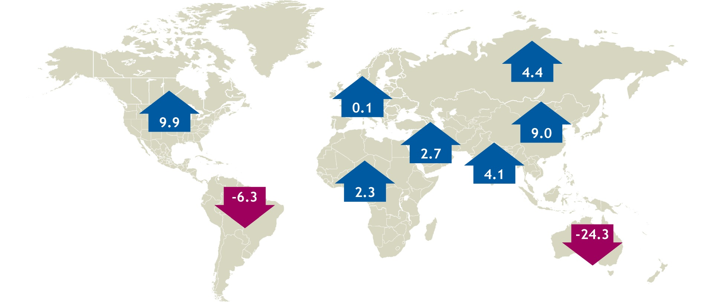
2015 x 2014 – Principais mudanças produção (%)

Slide 6
Produção global cresce, exceto no NE da Europa

Slide 7
Consumo global segue em expansão
Global LPG consumption by region, 2010-16
A demanda mundial durante este período aumentou 20pc.
Ásia é a região com maior crescimento da demanda - 38pc de 2010 a 2016.
A demanda na Europa subiu 15pc para 39mn t.
— Argus

Slide 8
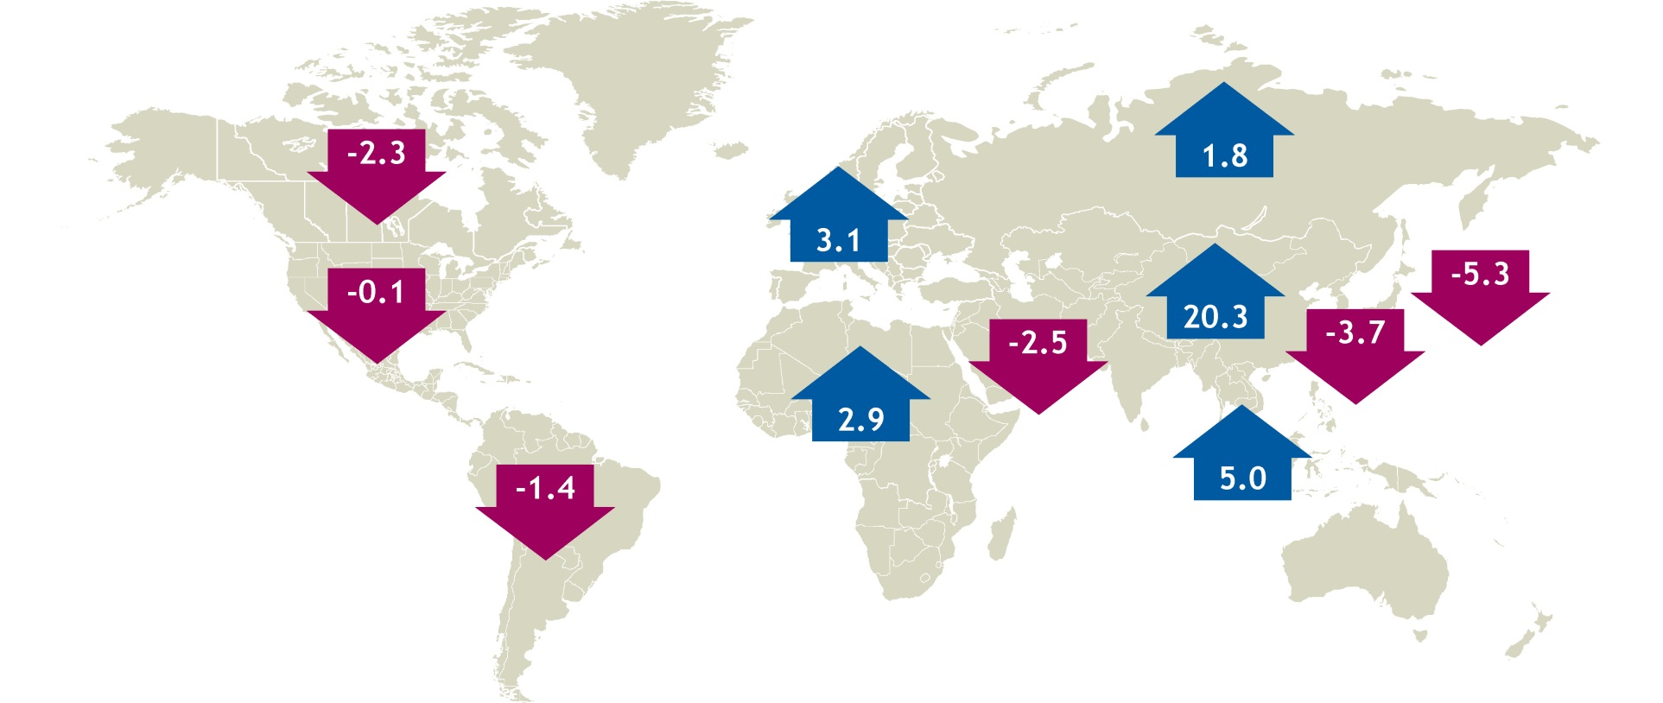
2015 x 2014 – Principais mudanças no consumo (%)

Slide 9
Demanda segue crescendo, liderada por Ásia

Slide 10
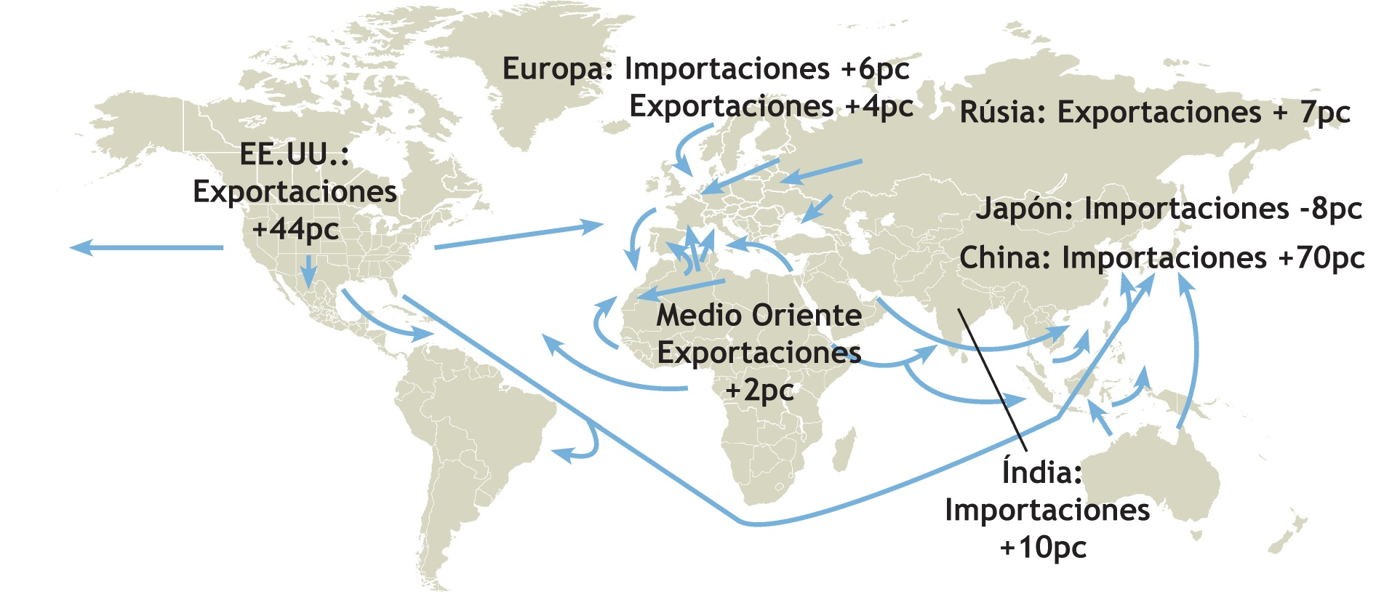
Fluxos de comercialização em 2015 x 2014

Slide 11
Onde está a demanda?

Slide 12
Ásia - déficit de mais de 88m t de GLP em 2027
Demanda total superior a 164 milhões de t en 2027
Produção não chegará a 76 milhões de t
O déficit em 2016 era de 50 milhões de t
Consumo constante (China/Índia) x consumo sazonal (Japão/Coreia)
— Argus

Slide 13
Europa – setor petroquímico focado en GLP
European petrochemical consumption of LPG 2010-2020
Descontos de C3 e C4 sobre nafta estimulam consumo.
Setor petroquímico utilizando GLP durante o ano inteiro. Tendência deve continuar.
Impacto com o crescimento das importações de etano.
— Argus

Slide 14
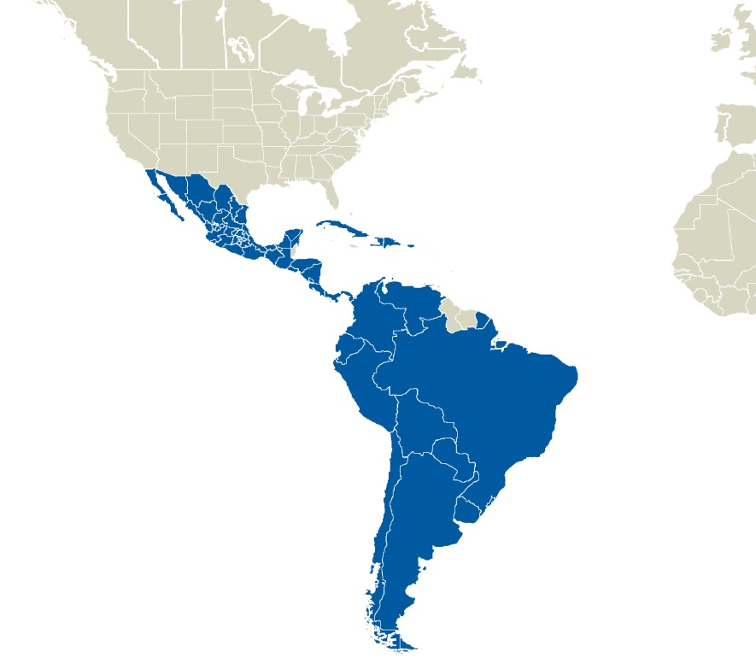
AL chave para exportações dos EUA
Brasil, México, Equador, Chile e Argentina provêm demanda básica para os EUA.
Carregamentos destinados à América Latina ajudam a aliviar períodos de excedente de GLP nos EUA.
Ásia continua sendo a região de mais rápido crescimento para as exportações americanas de GLP, mas a arbitragem pode fechar rapidamente.

Slide 15
O papel dos EUA e o impacto na AL

Slide 16
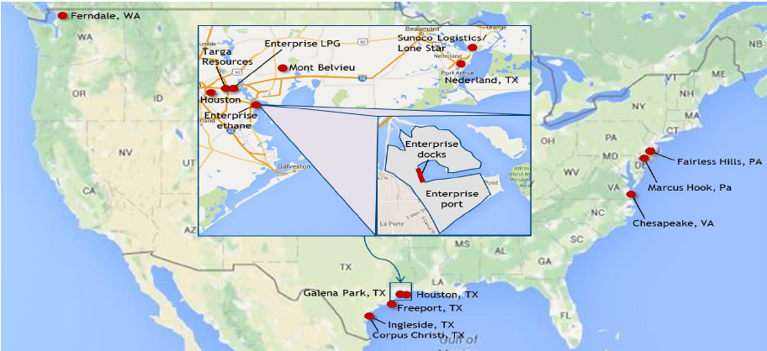
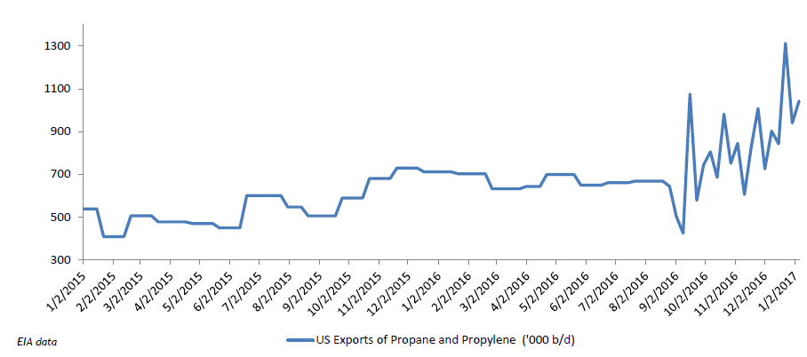
Exportações de C3 chegam a 1.3m b/d em dez de 2016…
´000bl

Slide 17
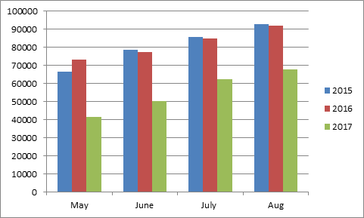
Exportações reduzem nível de estoques EUA
— EIA

Slide 18
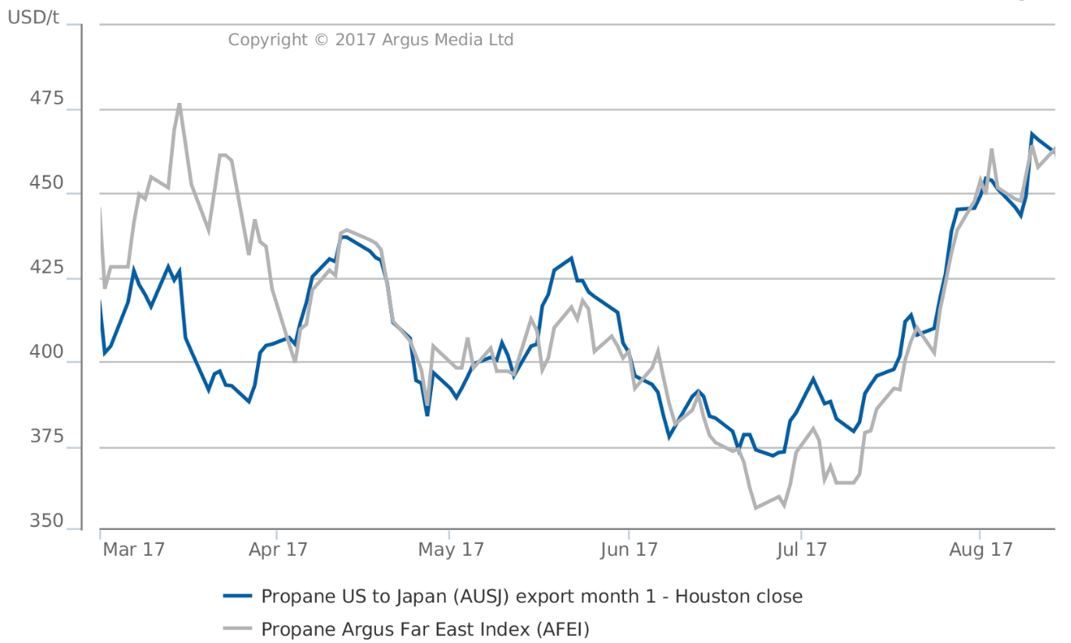
Arbitragem para Ásia reduzida-cancelamentos

Slide 19
Exportações à América Latina estáveis x Ásia
— Argus

Slide 20
Conclusões

Slide 21
Olhando adiante…
Produção global continuará em expansão, liderado por EUA
Demanda também continuará se expandindo, mas a um ritmo mais lento. Foco Ásia.
Exportações dos EUA redesenharam fluxos tradicionais de comercialização: América Latina e Ásia competem por produto americano.
  Janelas de arbitragem se abrem e fecham rapidamente; oportunidade AL.
  Demanda AL estável e ajuda a aliviar sobreoferta nos EUA.
A Ásia é a região que determina atualmente os preços globais de GLP. Fundamental a importadores e distribuidores AL acompanhar mercado asiático.
O mercado global de GLP continuará com excedente de produção até 2025
  Oportunidades de preços mais baixos comparados a outros derivados de petróleo.
  A partir del 2026 o mercado passará a se reequilibrar, quando os preços de GLP devem voltar a subir.

Slide 22
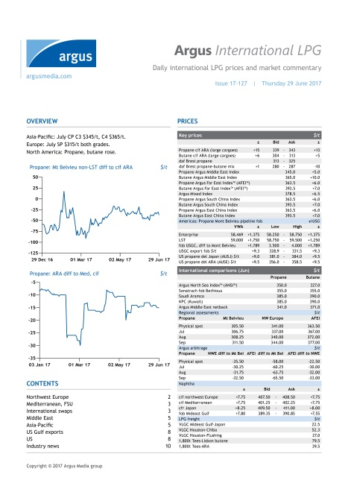

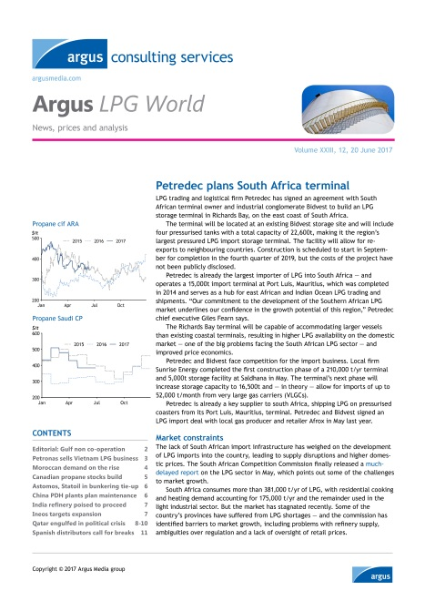
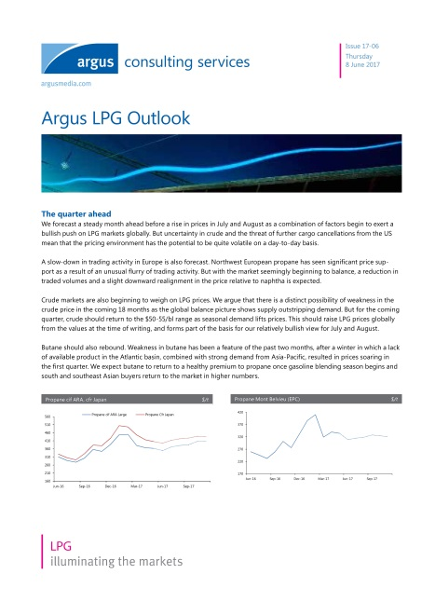

Argus – cobertura global do mercado de GLP
Notes:
Argus eh uma agencia provedora de indicadores de precos, inteligencia e consultoria para o mercado gobal de energia, com uma serie de relatorios e servicos que ajudam o mercado de GLP na tomada de decisoes. Queria agradecer a atencao e fico a disposicao caso tenham alguma pergunta.

Slide 23
Vanessa Viola
Vice-Presidente Cone Sul América Latina
Copyright notice
Copyright © 2015 Argus Media Ltd. All rights reserved. All intellectual property rights in this presentation and the information herein are the exclusive property of Argus and and/or its licensors and may only be used under licence from Argus. Without limiting the foregoing, by reading this presentation you agree that you will not copy or reproduce any part of its contents (including, but not limited to, single prices or any other individual items of data) in any form or for any purpose whatsoever without the prior written consent of Argus.
Trademark notice
ARGUS, ARGUS MEDIA, the ARGUS logo, DEWITT, FMB, FUNDALYTICS, METAL-PAGES, JIM JORDAN & ASSOCIATES, JJ&A, ARGUS publication titles and ARGUS index names are trademarks of Argus Media Limited.
Disclaimer
All data and other information presented (the “Data”) are provided on an “as is” basis. Argus makes no warranties, express or implied, as to the accuracy, adequacy, timeliness, or completeness of the Data or fitness for any particular purpose. Argus shall not be liable for any loss or damage arising from any party’s reliance on the Data and disclaims any and all liability related to or arising out of use of the Data to the full extent permissible by law.
Email:
Tel:
Oficina:
Web:
vanessa.viola@argusmedia.com
+55 21 2548 0817
Rio de Janeiro
www.argusmedia.com

